Slide 1
Thứ hai ngày 21 tháng 2 năm 2022
TǨn
Luyện tập
Trang
32

Slide 2
BÀI 45 LUYỆN TẬP CHUNG Tiết 5
CHỦ ĐỀ 8: PHÉP NHÂN, PHÉP CHIA
SGK/30

Slide 3
Yêu cầu cần đạt
Ôn luyện tính nhẩm các phép tính trong bảng nhân 2, nhân 5, chia 2, chia 5.
Vận dụng các bảng nhân 2, nhân 5, chia 2, chia 5 giải bài toán liên quan.
Ôn tập các phép tính trong bảng nhân 2, nhân 5, chia 2, chia 5.

Slide 4
1
Số
?
a)
Thừa số | 2 | 5 | 2 | 5 | 2 | 5
Thừa số | 5 | 6 | 7 | 8 | 3 | 9
Tích | 10 | ? | ? | ? | ? | ?
30
14
40
6
45
b)
Số bị chia | 12 | 15 | 14 | 30 | 8 | 10
Số chia | 2 | 5 | 2 | 5 | 2 | 5
Thương | 6 | ? | ? | ? | ? | ?
3
7
6
4
2

Slide 5
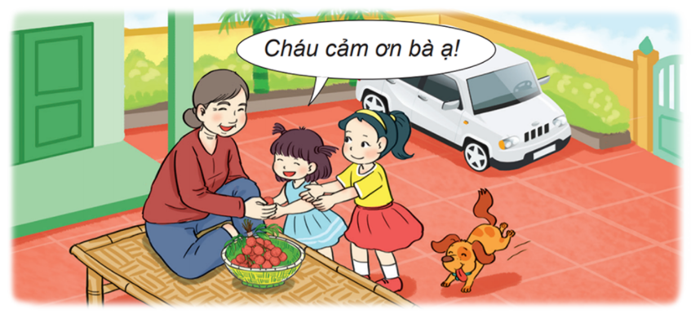
2
Bà có 20 quả vải, bà chia đều cho 2 cháu. Hỏi mỗi cháu được bao nhiêu quả vải?
Tóm tắt
2 cháu : 20 quả vải
Mỗi cháu: ... quả vải?
Bài 2
Bài giải
Mĕ cháu đưϑ số quả vải là:
20 : 2 = 10 (quả)
Đáp số: 10 quả vải.

Slide 6
3
Số
?
a)
6
13
b)
25
19

Slide 7
TRÒ CHƠI

Slide 8
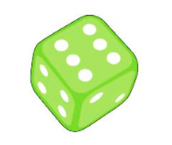
ĐƯỜNG ĐẾN KHO BÁU
Chơi theo nhóm.
Người chơi bắt đầu từ vị trí xuất phát. Khi đến lượt, người chơi gieo xúc xắc. Đếm số chấm ở mặt trên xúc xắc rồi di chuyển số ô bằng số chấm nhận được. Nếu đến hình thì đi tiếp tới ô theo đường mũi tên.
Nêu kết quả của phép tính tại ô đi đến, nếu nêu sai kết quả thì phải quay về ô xuất phát trước đó.
Trò chơi kết thúc khi có người đến được kho báu.

Slide 9
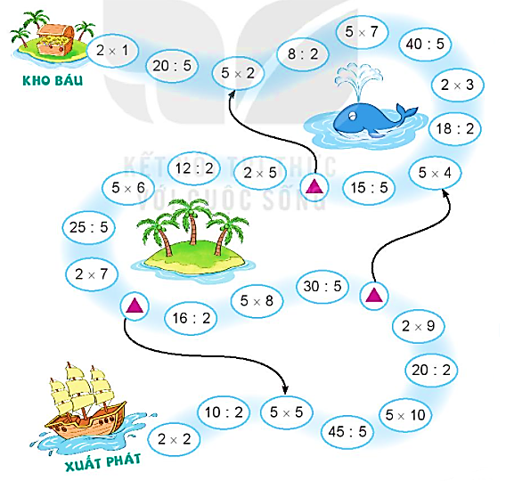
ĐƯỜNG ĐẾN KHO BÁU

Slide 10
Định hướng học tập
Hoàn thành bài
Xem lại bài đã học
Chuẩn bị bài mới

